Slide 1
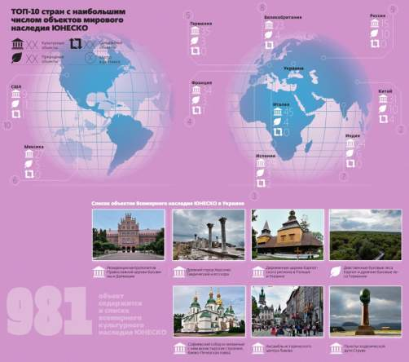
Объекты ЮНЕСКО

Slide 2
Эти памятники природы и культуры считаются общим достоянием человечества. Условно все объекты из списка разделены на три категории: природного наследия (природный ландшафт, сформировавшийся без вмешательства человека), культурного наследия (имеющие духовное и культурное значение для человечества и созданные человеком) и объекты смешанного наследия (которые включают на своей территории, как рукотворные, так и природные элементы).

Slide 3
Этот объект был занесен в список ЮНЕСКО в 1978 году. Расположены Галапагоссы в восточной части Тихого океана, представляют собой архипелаг из шести больших и тринадцати малых островов.

Slide 4
Йеллоустоунский Национальный парк (США) Объект включен в список ЮНЕСКО в 1978 году. Площадь парка составляет более 898 гектаров.

Slide 5
Беловежская пуща (Беларусь, Польша) Этот объект занесен в список ЮНЕСКО с 1979 года. Пуща имеет и второе распространенное название среди туристов с запада – Беловежский первобытный лес.

Slide 6
Большой Барьерный Риф (Австралия) Объект включен в список ЮНЕСКО в 1981 году. Это самая известная в мире морская экосистема с крупнейшей коллекцией природных кораллов.

Slide 7
Национальный парк «Лос-Гласиарес» (Аргентина) В 1981 году этот объект вошел в перечень природных регионов, которые следует сохранить для потомков. Это поистине удивительное место, которое было свидетелем еще доледниковой активности.

Slide 8
Скалистые горы (Канада) Канадские Скалистые горы были внесены в список Всемирного наследия ЮНЕСКО в 1984 году.

Slide 9
Национальный парк «Сундарбан» (Индия) Внесенный в список ЮНЕСКО в 1987 году, этот парк знаменит своими мангровыми лесами, которые покрывают площадь в один миллион гектаров земли и мелководья.

Slide 10
Остров Реюньон (Франция) Этот объект, который следует сохранять в первозданном виде для потомков, был внесен в список ЮНЕСКО относительно недавно - в 2010 году. Это место является домом для самой разнообразной редкой фауны и флоры, большинство из них считаются эндемиками.

Slide 11
Остров «Фернандо-де-Норонья» (Бразилия) Этот атлантический остров был внесен в список ЮНЕСКО в 2001 году. На самом деле перед туристами предстанет не целостный большой остров, а архипелаг из 21 острова средних размеров и целой россыпи маленьких необитаемых островков.

Slide 12
Остров «Якушима» (Япония) Расположенный в японской префектуре Кагосима, этот живописный остров был внесен в список ЮНЕСКО в 1993 году. Остров знаменит своими эндемическими видами кедра.

Slide 13
Сент-Килда Шотландия

Slide 14
Горы Улинъюань Китай

Slide 15
Дорога Гигантов Северная Ирландия

Slide 16
Национальный парк Рапануи Чили

Slide 17
Интернет-ресурсы
Наследие ЮНЕСКО http://www.arrivo.ru/unesco.html
Мачу-Пикчу и еще 28 объектов Всемирного наследия ЮНЕСКО http://bigpicture.ru/?p=2435
Всемирное наследие ЮНЕСКО http://megabook.ru/article
УНИКАЛЬНЫЕ ОБЪЕКТЫ ВСЕМИРНОГО НАСЛЕДИЯ ЮНЕСКО http://www.liveinternet.ru/users/3434968/post361069167/

